Slide 1
Levando tecnologia até você
DATA
SYSTEM

Slide 2
Quem é Quem
Principais executivos da empresa.
Gestor de TI: Vitor Manoel.
Diretor Financeiro: João F. Catto.
Designer: Moab Rodrigues.
Diretor de Marketing: Renan Vinicius.

Slide 3
Agenda/Tópicos a serem abordados
Quem é quem
Histórico da empresa/ Visão da empresa.
Marketing e comunicação.
Avaliação de desempenho organizacional.
Estratégias de comunicação
Investimentos específicos e gerais.
Resumo.
Bibliografia.

Slide 4
Histórico da empresa
A empresa:
A Data System é uma software house, uma empresa que desenvolve vários tipos de aplicações, sejam elas desktops ou mobiles. Podem ser aplicações para gestão de empresas e até jogos para crianças.

Slide 5
Histórico da empresa
Como surgiu a empresa:
Foi Pensando nas necessidades que podem ser solucionadas usando a tecnologia que a Data System surgiu, após 4 amigos se formarem em uma faculdade na área de tecnologia da informação.

Slide 6
Histórico da empresa
Nossa marca:
Levando tecnologia até você
Foi pensando no que a empresa poderia oferecer na área de TI que surgiu o logo o nome e a frase chamativa.
DATA
SYSTEM

Slide 7
Histórico da empresa
Nossa marca:
Por intermédio de estatísticas para o uso da internet no brasil realizada pela Indústria Global da Internet Avazu e, também puplicada pela BusinessofApps nossa marca foi desenvolvida.

Slide 8
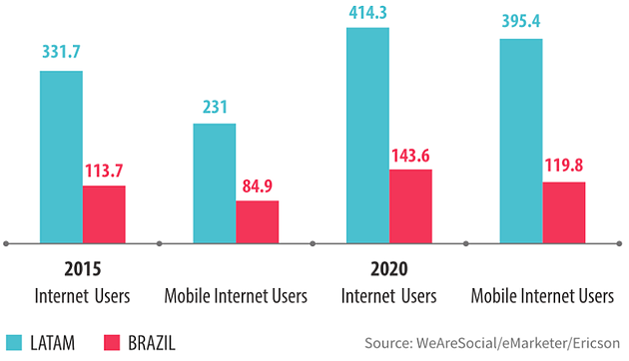
Histórico da empresa
Nossa marca:
Usuários de Internet: Móvel Vs Desktop, em milhões.

Slide 9
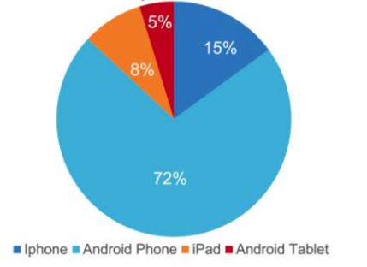
Histórico da empresa
Nossa marca:
Tempo gasto no celular.

Slide 10
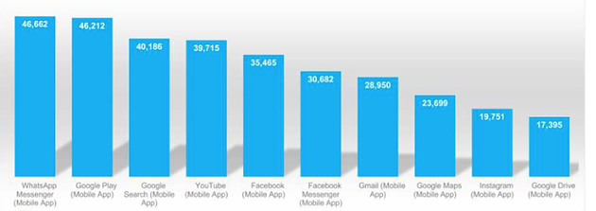
Histórico da empresa
Nossa marca:
Aplicativos móveis mais populares (milhões).

Slide 11
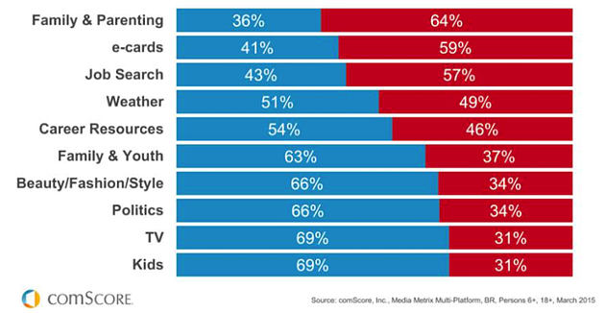
Histórico da empresa
Nossa marca:
Aplicativos móveis mais populares (milhões).

Slide 12
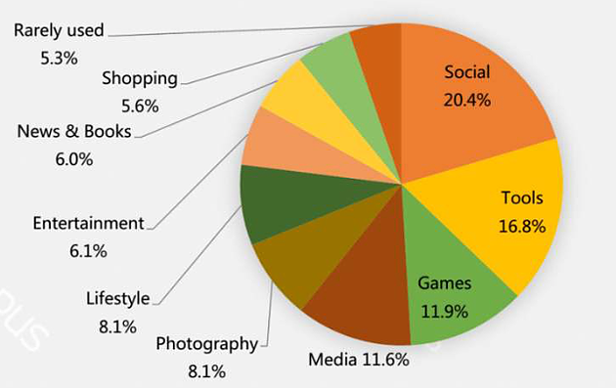
Histórico da empresa
Nossa marca:
Freqüência de uso do aplicativo, por tipo.

Slide 13
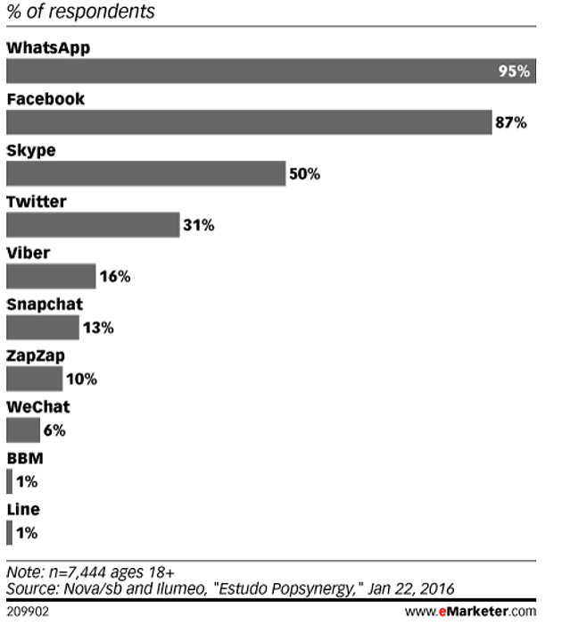
Histórico da empresa
Nossa marca:
Aplicativos de mensagens móveis usados ​​no Brasil, por usuários da Internet em 2015.

Slide 14
Histórico da empresa
Nossos produtos:
Nossos produtos diversificam de acordo com a necessidade do cliente.

Slide 15
Histórico da empresa
Produtos
Exemplo 1:
Perdido, não lembra onde esta, isso é perda de memória de curto prazo, a Data System Technology tem a solução pra você.

Slide 16
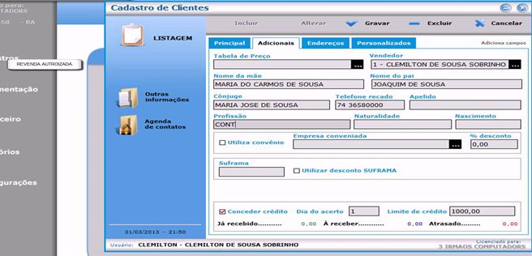
Histórico da empresa
Produtos
Exemplo 1.1:
Conheça a Checkroom um banco de feito para você controlar o seu estoque de cartas.

Slide 17
Histórico da empresa
Exemplo 2:
Problema social:
Localizar um determinado endereço pelo pedestre tem se tornado cada vez mais difícil nas grande cidades, centros, bairros e avenidas.

Slide 18
Histórico da empresa
Exemplo 2.2:
Solução:
Instalar sistemas de localização por satélite mais conhecido como GPS nas grandes cidades, centros, bairros e avenidas tem facilitado a vida de muitas pessoas.

Slide 19
Histórico da empresa
Oferecer os mais variados tipos de serviços que uma empresa de tecnologia pode oferecer como, criação de software, manuntenção em redes, etc.
Nosso diferencial é a participação total do cliente no desenvolvimento do projeto.

Slide 20
Panorama estrutural do edifício.
Visão geral do edifício.
Visão 1.

Slide 21
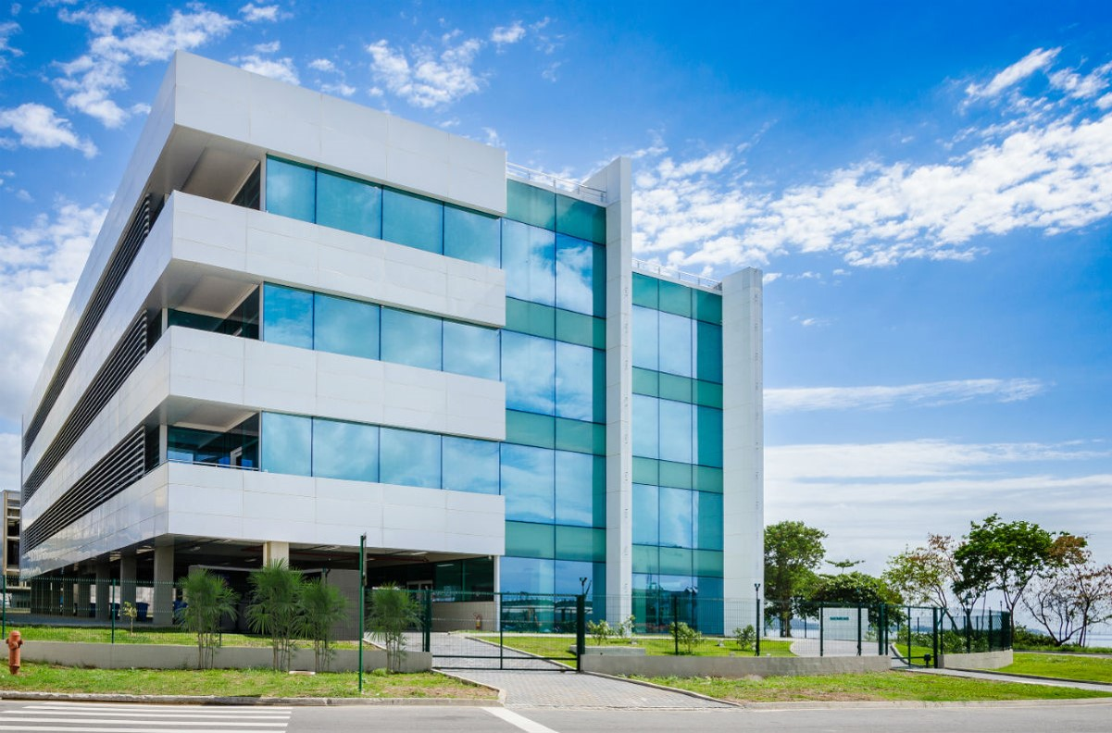
Panorama estrutural do edifício.
Visão geral do edifício.
Visão 2.

Slide 22
Panorama estrutural do edifício.
Visão geral do edifício.
Visão 3.

Slide 23
Designer do interior do prédio.
Recepção de pessoas.

Slide 24
Designer do interior do prédio.
Ambiente de espera da recepção.

Slide 25
Designer do interior do prédio.
Sala de descanso dos funcionários da empresa.

Slide 26
Designer do interior do prédio.
Sala de reunião e feedback.

Slide 27
Designer do interior do prédio.
Sala de treinamento profissional, seleção de pessoas e seminários relevantes ao regimento da empresa.

Slide 28
Designer do interior do prédio.
Estação de trabalho dos funcionários da empresa.

Slide 29
Designer do interior do prédio.
Centro de Controle operacional: Monitorar, coletar e analisar processos e resultados das atividades realizadas na empresa.

Slide 30
Designer do interior do prédio.
Oficina técnica: Produzir, adaptar, testar e validar placa de circuitos, para o funcionamento de novas tecnologias.

Slide 31
Designer do interior do prédio.
Copa: Utilizado para realizar coffee break e snacks.
Visão 1.

Slide 32
Designer do interior do prédio.
Copa: Utilizado para realizar Coffee Break e Snacks.
Visão 2.

Slide 33
Designer do interior do prédio.
Refeitório: Local onde se realiza às refeições em comum.

Slide 34
Visão da empresa
Missão;
Visão;
Valores;

Slide 35
Visão da empresa
Missão da empresa.
Planejar e prover soluções de tecnologia unindo rigor técnico e agilidade de execução através de equipe de alto desempenho na vanguarda do cenário competitivo.

Slide 36
Visão da empresa
Visão da empresa.
Tornar-se referência de atuação para o ambiente corporativo, através da excelência em soluções de TI, contribuindo com os resultados dos clientes, assegurando a sustentabilidade do negócio com inovação, responsabilidade social e ambiental e o bem-estar das pessoas.

Slide 37
Visão da empresa
Valores da empresa.
Integridade - Ética e Transparência;
Responsabilidade - Profissional, ambiental e social;
Inovação - Busca pelo melhor;

Slide 38
Marketing e comunicação
Estratégias de comunicação:
Distribuir “ demos” de nossos software.
Patrocinar escolas com nossos software
Transmitir ao consumidor a nossa marca.
Divulgar a nossa empresa.

Slide 39
Marketing e comunicação
Transmitir ao consumidor a nossa marca.

Slide 40
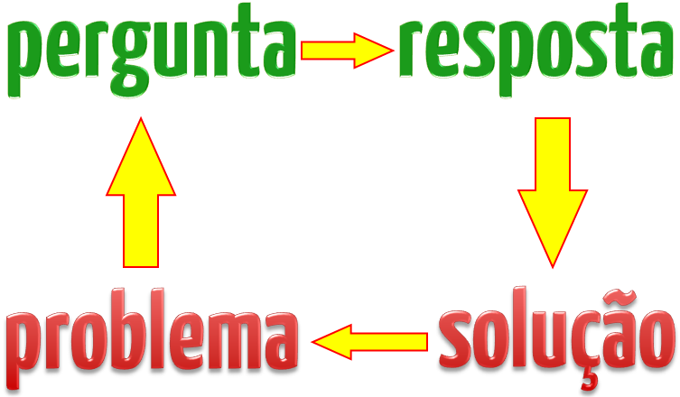
Marketing e comunicação
Solucionar problemas referente ao consumidor.

Slide 41
Marketing e comunicação
Divulgação da empresa através de medias sociais.

Slide 42
Marketing e comunicação
Divulgação da empresa através de blog.

Slide 43
Marketing e comunicação
Divulgação da empresa através de anúncios em radio.

Slide 44
Marketing e comunicação
Divulgação da empresa através de comerciais de TV.

Slide 45
Marketing e comunicação
Divulgação da empresa através de jornais.

Slide 46
Marketing e comunicação
Divulgação da empresa através de panfletos.

Slide 47
Marketing e comunicação
Objetivos–x–Público – Alvo:
Atender as necessidades do consumidor.
Mostrar os benefícios que o produto oferece.
Solucionar problemas referente ao consumidor.

Slide 48
Marketing e comunicação
Principais Características do Público – Alvo:
Público de todas as idades;
Grandes empresas;
Pequenas empresas.

Slide 49
Avaliação de desempenho organizacional
Desenvolvimento organizacional.

Slide 50
Investimentos específicos e gerais

Slide 51
Investimentos específicos e gerais

Slide 52
Investimentos específicos e gerais

Slide 53
Investimentos específicos e gerais

Slide 54
Resumo
Com o objetivo de inovar o mercado tecnológico e satisfazer as necessidades de nossos clientes e oferecer os mais variados tipos de serviços que uma empresa de tecnologia pode oferecer como, criação de software, manutenção em redes, tendo como diferencial a participação total do cliente no desenvolvimento do projeto foi que a Data System surgiu.

Slide 55
Bibliografias
Indústria Global da Internet Avazu.
http://www.businessofapps.com/brazil-mobile-internet-app-usage-statistics/
BusinessofApps.
http://avazuinc.com/resources/whitepapers/
Tabela de custos com
http://publicidade.uol.com.br/precos/

